Slide 1
MALI PRINC FAHIM
Kulturni dan na predmetni stopnji
6. in 7. razred
Gradivo sta pripravili:
Tina Marjanović
Eva Pavlin

Slide 2
NEKAJ INFORMACIJ O FILMU
Scenarij za film temelji na avtobiografski knjigi Ilegalni kralj, ki jo je napisal Fahim Mohammad. Glavni dogodki v filmu so resnični.
Tematika v filmu je nezakonito priseljevanje tujcev v Francijo, njihov boj za preživetje in predsodki, ki jih imajo ljudje do prišlekov.

Slide 3
NEKAJ VPRAŠANJ O FILMU
Zakaj sta oče in Fahim zapustila Bangladeš in se preselila v Francijo?
Sta tja pripotovala zakonito?
Kako so Fahima in očeta sprejeli v novi državi? S kakšnimi izzivi sta se tam soočala?
Kako se je Fahim učil jezika in kako se je vključil v šahovski klub?
Opiši dogodek, ki se te je ob gledanju filma najbolj dotaknil.

Slide 4
DELO V PARIH

Slide 5
DELAVNICA: Kaj je dom?
Razdelitev v pare. Sošolcu poskusi nebesedno prikazati poved, ki si jo dobil. Sošolec naj na list papirja napiše, kaj meni, da mu želiš povedati. Primerjajta odgovore. Nato zamenjajta vlogi.
Razmislek:
Kako si se ob tem počutil?
Kako bi se počutil, če bi se preselil v drugo državo in ne bi govoril jezika?

Slide 6
DELAVNICA: Kaj je dom?
V paru razmislita, kaj vama pomeni dom.
Nekaj svojih misli zapišita na list, ki sta ga dobila.
Odgovore preberite in jih prilepite na plakat.
Pogovor o tem, kaj nam dom predstavlja:
Kako bi se počutili, če ga ne bi več imeli?
Če bi se morali preseliti drugam, kako bi želeli biti sprejeti?

Slide 7
KAJ MENIŠ?
Zakaj nekdo zapusti svojo državo?
Kakšna je razlika med migrantom in beguncem?
Kako bi, po vašem mnenju, morala družba sprejeti begunce? Kaj pa migrante?
BEGUNCI: osebe, ki bežijo pred oboroženimi spopadi ali preganjanjem.
MIGRANTI: osebe, ki se selijo zato, da bi z iskanjem dela izboljšali svoj življenjski standard, ne zaradi vojn ali nevarnosti v svoji domovini.

Slide 8
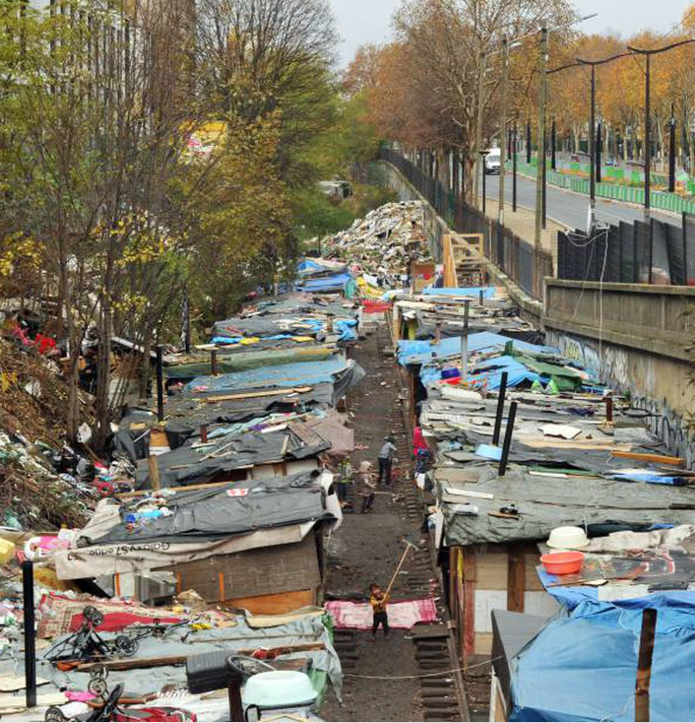
KAJ MENIŠ?
Fotografija prikazuje naselje pribežnikov, ki so v Franciji nezakonito. Begunci v takšnem naselju nimajo veliko možnosti, da si ustvarijo dostojno življenje.
Podoben prizor naselja si videl-a v filmu. Kako bi ga komentiral-a?

Slide 9
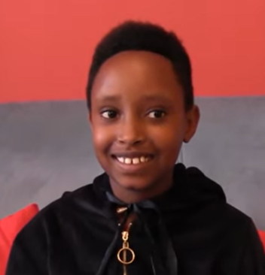
PRIBEŽNIKI V SLOVENIJI
Ilegalnim pribežnikom v novi državi grozi deportacija. Ali veste, kaj je to?
Oglejte si spodnji posnetek in drug drugemu povejte svoje mnenje ali občutke po ogledu posnetka.
https://www.youtube.com/watch?v=iL8rs9onYZU&t=208s

Slide 10
Še nekaj aktualnih informacij in zanimivih dejstev
Skupno število nezakonitih prehodov meje od januarja do septembra 2023 je znašalo 281 872, kar je 18 % več v primerjavi z enakim obdobjem v letu 2022.
25,2 % nezakonitih prehodov meje znotraj EU je bilo v letu 2023 (od januarja do avgusta) s strani državljanov Sirije.
Na koncu leta 2021 je v EU živelo manj kot 10 % vseh beguncev na svetu. Do konca leta 2022 se je zaradi vojne v Ukrajini delež beguncev, ki živijo v EU, povečal na več kot 20 %.
Čeprav so nedovoljene migracije pogosto v središču pozornosti, je dejstvo, da nezakoniti vstopi predstavljajo majhen delež migracij v EU.

Slide 11
Literatura in viri fotografij:
https://www.kolosej.si/filmi/film/mali-princ-fahim/
https://www.vecteezy.com/vector-art/7633241-two-entrepreneurs-get-a-brilliant-idea-positive-young-male-and-female-business-partners-standing-giving-five-to-each-other-working-in-a-team-working-together-on-work-vector-illustration
House Clipart Images – Browse 145,358 Stock Photos, Vectors, and Video | Adobe Stock
images (200×200) (gstatic.com)
Vector illustration of cinema clapperboard. 32052095 Vector Art at Vecteezy
Statistični podatki o migracijah v Evropi - Evropska komisija (europa.eu)
Prirocnik-SPLET.pdf (karitas.si)
Mali princ Fahim – Kinodvor
https://www.youtube.com/watch?v=iL8rs9onYZU&t=208s

